Slide 1
時間割＆臨時時間割作成
Simple is best
校務支援システムは
少し扱いづらいという方へ

Slide 2
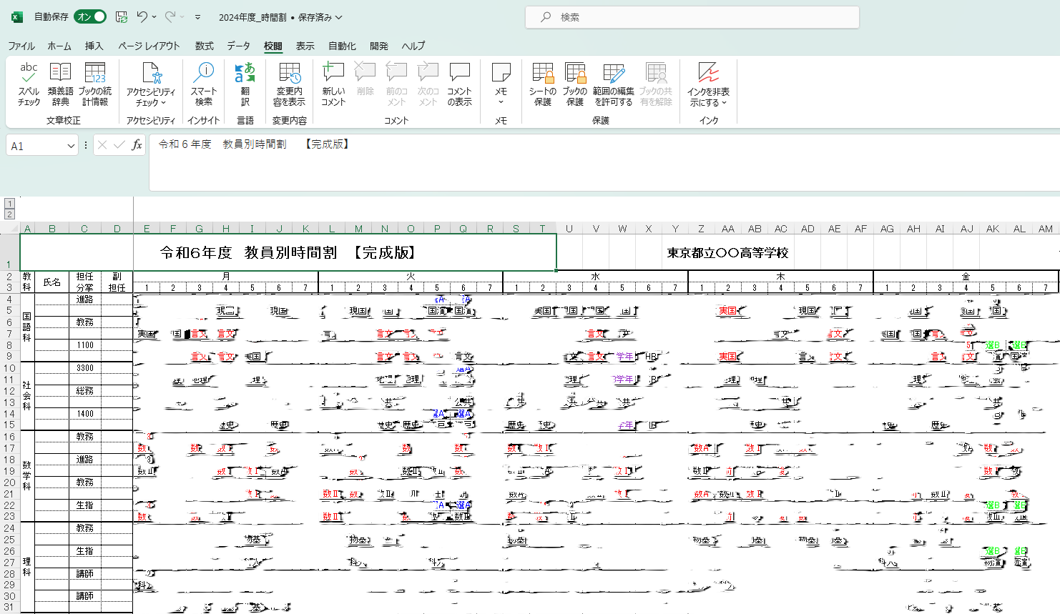
➊ まず、Excelのシート１（教員用）を入力します。
❷ 先ほどの下には、多展開授業の教室も
つけてあります。
➂
①
➁
➃
① A列の教科・B列の氏名・C列の担任（学年・クラスを続けて入力【例】１年１組☞11／半角数字）や分掌・D列の副担任（ここは任意で
記入したい情報で構いません。アレンジしてください。）
③ 上段には、学年・クラスは①と同様
に入力する（半角数字）。
下段には、教科名を入力する。
② 上段には、学年・クラスは①と同様に入力する（半角数字）。
下段には、教科名を入力する。
（注）半角や全角・入力ミスが無いようにしてください。
ちなみに、ミスしても後でミスが見つけられるように設定しています。
ただし、「絶対」ではありませんので、最後は人の目でお願いします。
④ TTなど、複数で授業を受け持つ場合、
敢えて重複する場合もあると思います
ので、８被りまで表示するように設定
しています。（教員と教室はそれぞれ別）

Slide 3
❸ 自動で入力された情報が間違っていないかチェック。
①
土曜日＆各クラスの授業時数の部分はグループ化されている。必要に応じて展開してください。
⑤
➆
専任・
非常勤・
講師の項目
❶の①
➃
➁
➂
➅
② 担任クラスは、❶の①で入力（半角数字）していれば、１が入ります。
③ 軽減がある先生はここにマイナス（【例】－4）で入力してください。
④ AS列～BR列までの合計を出しています。
ただし、事前に手入力で入れた（BV列）授業時数と異なる場合は赤字になります。
⑤ BU列に総合計が出ます。同様のシートをコピペして使用する場合、前回の作成の総合計を
そのまま貼り付けてもらえると、BT列に総合計を出すことが可能です。
総合計からの矢印はBU列をそのまま貼り付けてくれれば、最新の総合計が出すことが可能。
⑥ E列～AQ列までの合計数。❶の②で入力した時間割で担当者ごとの単位数を示している。
（ちなみに、BW列８行目が17なのは、学年会議を時間割に入れているため単位数が１増えている。）
❶の②で配慮等が必要な教員は、教科名のところを「＊」で記入しておくなど、工夫してみてください。

Slide 4
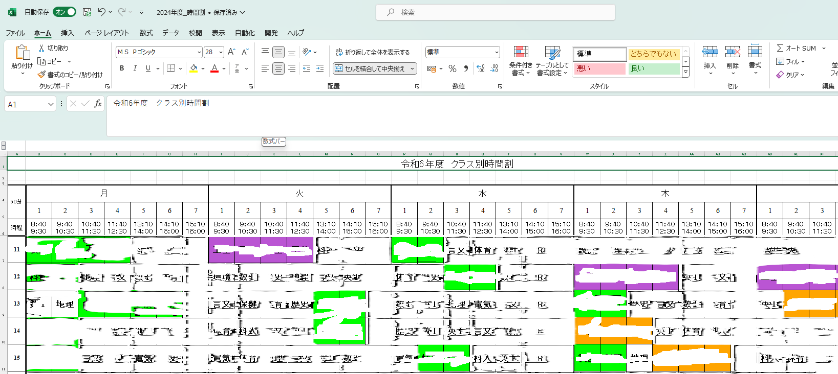
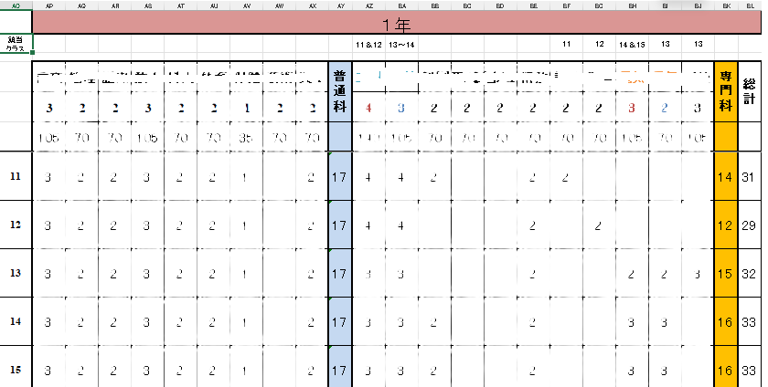
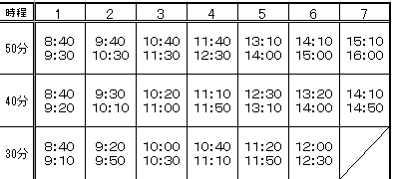
時間割にある科目をすべての学年で記入してください。
➍ Excelのシート２（クラス別）を確認します。
➅
③
➃
⑤
①
➁
③ 一部クラスで実施の授業がある場合は記入す
るなど、自由に使用して下さい。
❶で（教員用）の入力をすると
❹（クラス別）は自動的に入っている。
④ クラス別時間割と同じ表記で記入してくださ
い。コピペで良いと思います。
※ 間違えているとカウントされません。
① 時程の選択ができます。なお、時間割の下に時程一覧が
あるので、各学校に合わせて設定・変更が可能です。
時程の変更に伴って、各曜日の時程も変化します。
⑤ 該当の教科の単位数を記入してください。
⑥ 「普通科」のみの場合は、AY列などの「普通
科」を削除してBK列などの「専門科」を普通
科に書き換えて使用してください。
② 連続の授業（２・３・４連続）は塗りつぶしが入ります。
※ ２クラス同時展開には対応できていません。
【例】美術選択☞１年１組と１年３組の一部（1113）を
❶のシート（教員用）に入力は可能ですが、❷のシート（クラス別）に反映できません。

Slide 5
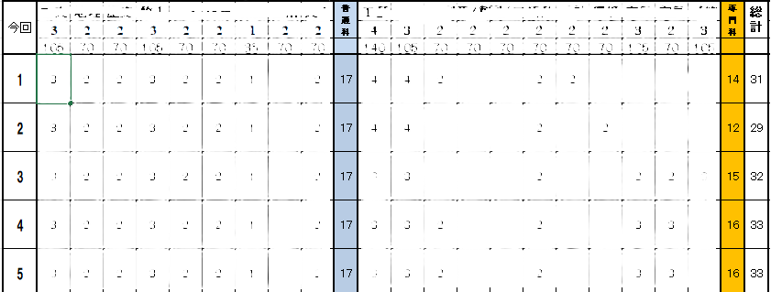
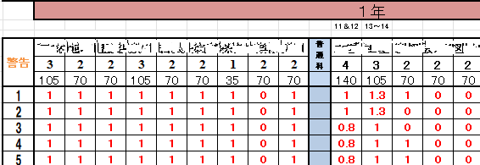
シート２（クラス別）も土曜日＆各クラスの授業時数
の部分はグループ化されている。必要に応じて展開し
てください。
➎ Excelのシート２（クラス別）右側下段
を確認します。
➁
①
③
① 「今回」「前回まで」「total」の３つあります。
シートを今後複製して行く前提で作っております。
「今回」は、今回の右側上段をフラットにしたも
のです。「前回まで」は複製した場合の１つ前の
「total」をコピペしてください。「total」は総
合計となっています。
② 「警告」という形で、各科目を１単位あたり
（35時間）中、どの程度実施できているのか。
が分かるように設定しています。
５時間ごとに色（赤☞青）が変わるようになって
います。
③ 最初の段階（時間割をすべて埋めた状態）で0.8等
であれば、時間割や単位数が間違っている可能
性があります。
初期設定では、すべて１になるのが正しい。
※１ 表記が0の場合、白色設定になっています。式は生きていますので、空白ではありません。
※２ シート１＆２は「開発」☞「マクロ」☞「実行」で色が付きます。「塗りつぶし」を白にすれば再利用可能。
※３ もしかすると、不備があるかもしれませんので、最終的には人の目で確認するようにしてください。

